Slide 1
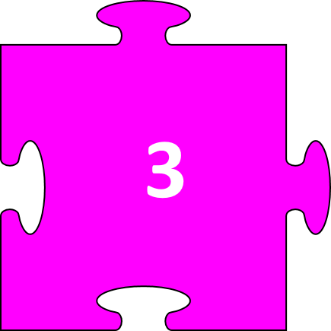
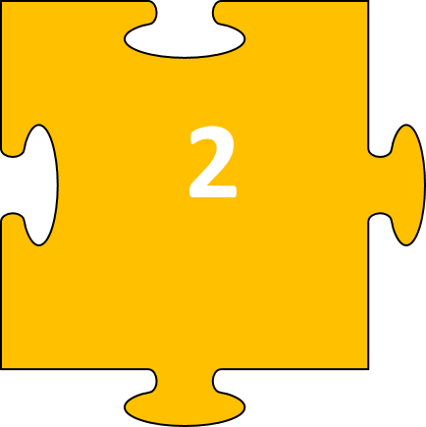
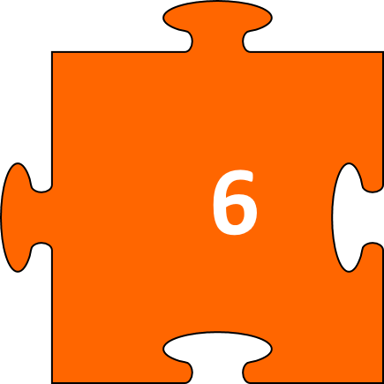
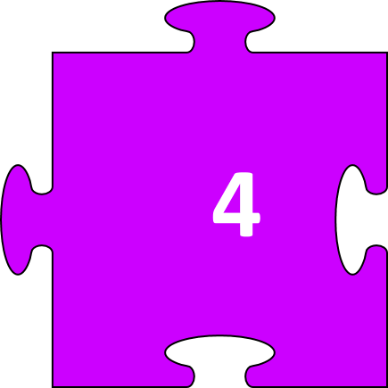
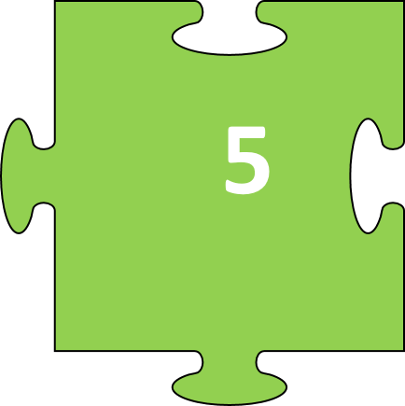

Slide 2
Câu hỏi 1 ?
Đáp án 1

Slide 3
Câu hỏi 2 ?
Đáp án 2

Slide 4
Câu hỏi 3 ?
Đáp án 3

Slide 5
Câu hỏi 4 ?
Đáp án 4

Slide 6
Câu hỏi 5 ?
Đáp án 5

Slide 7
Câu hỏi 6 ?
Đáp án 6

Slide 8
Làm tiếp nội dung bài học vào đây

